Slide 1
Formation ingénieur machine learning :
Projet 7
Développez une preuve de concept
1

Slide 2
Rappel de la mission
La mission consiste à explorer les avancées récentes en machine learning, choisir et mettre en œuvre un nouvel algorithme pour améliorer une solution existante, tout en respectant des critères spécifiques de temps de publication et de réutilisation de code. Les performances de l'algorithme sélectionné sont ensuite évaluées et comparées à la méthode de base actuelle.
2

Slide 3
Partie 1
Introduction
3

Slide 4
Le traitement du langage naturel
Le Traitement du Langage Naturel (NLP) est un sous-domaine de l'Intelligence Artificielle qui se concentre sur l'interaction entre les ordinateurs et le langage humain. Les tâches du NLP incluent la traduction automatique, la reconnaissance vocale, la génération de texte et la compréhension du langage naturel. Pour cela, différents outils et méthodes sont utilisés, notamment les techniques de Bag of Words et les embeddings de mots
4

Slide 5
La technique du Bag of Words et TF-IDF
La technique Bag of Words transforme le texte en un vecteur de mots, sans tenir compte de la syntaxe ou de l'ordre des mots mais seulement de leur fréquence d'apparition. Un raffinement de cette approche est la méthode TF-IDF, qui pèse l'importance des mots en fonction de leur fréquence dans un document et de leur rareté dans l'ensemble du corpus. Toutefois, ces techniques ne parviennent pas à capter les nuances sémantiques et le contexte
5

Slide 6
Les embeddings de mots
Les embeddings de mots, comme Word2Vec, GloVe, et text-ada-002, convertissent les mots en vecteurs multidimensionnels, capturant ainsi la sémantique des mots et les relations entre eux. Ils représentent une avancée majeure par rapport aux techniques basées sur Bag of Words.
6

Slide 7
Focus sur text-ada-002
L'algorithme text-ada-002 d'OpenAI est un modèle d'embedding de pointe capable d'intégrer jusqu'à environ 6000 mots dans un vecteur de 1536 dimensions. Dans cette présentation, nous allons explorer son utilisation et la comparer à l'approche traditionnelle de TF-IDF.
7

Slide 8
L’état de l’art des embeddings de mots
Depuis la publication du papier Word2Vec en 2013, les embeddings de mots sont devenus des outils puissants pour de nombreuses tâches liées au langage. Cependant, de nouveaux modèles continuent à émerger, offrant de meilleures performances et de nouvelles fonctionnalités.
8

Slide 9
L’importance des embeddings de mots dans le NLP
Les embeddings de mots sont cruciaux pour de nombreuses applications du NLP, allant de la traduction automatique à l'analyse des sentiments. Ils permettent aux machines de comprendre le sens des mots dans leur contexte, ouvrant ainsi la voie à des systèmes de NLP plus performants et plus précis.
9

Slide 10
Partie 2
Présentation de l’algorithme
10

Slide 11
L’algorithme Ada V2
Ada V2 est basé sur le concept des Transformers, des modèles de machine learning introduits en 2017. Les Transformers utilisent un mécanisme d'attention qui permet au modèle de se concentrer sur différentes parties d'une séquence d'entrée lorsqu'il génère une séquence de sortie. Cette capacité à comprendre le contexte fait des Transformers une méthode de choix pour de nombreuses tâches de traitement du langage naturel, y compris la génération d'embeddings de mots avec Ada V2.
11

Slide 12
Le jeu de données StackOverflow
J'ai choisi un jeu de données StackOverflow pour ce projet. Déjà familier avec ces données grâce à un projet précédent, cette connaissance préalable me permet de me concentrer sur l'évaluation de l'algorithme text-ada-002. De plus, ce jeu de données présente un réel défi de classification multilabel.
12

Slide 13
Les modèles de base
Pour établir une base de comparaison solide, j'ai choisi d'utiliser TF-IDF et un DummyClassifier stratifié. Le modèle TF-IDF, simple et largement utilisé, a été optimisé dans le cadre d'un projet précédent, ce qui permet une comparaison précise avec text-ada-002. Le DummyClassifier, produisant une prédiction aléatoire, offre une performance minimale de référence.
13

Slide 14
La métrique
J'ai choisi le score de Jaccard comme métrique pour évaluer les performances de nos modèles. Cette métrique, idéale pour les problèmes de classification multilabel, compare l'intersection et l'union des étiquettes prédites et réelles. Ainsi, elle offre une mesure précise de la qualité de nos prédictions.
14

Slide 15
Partie 3
Mise en place
15

Slide 16

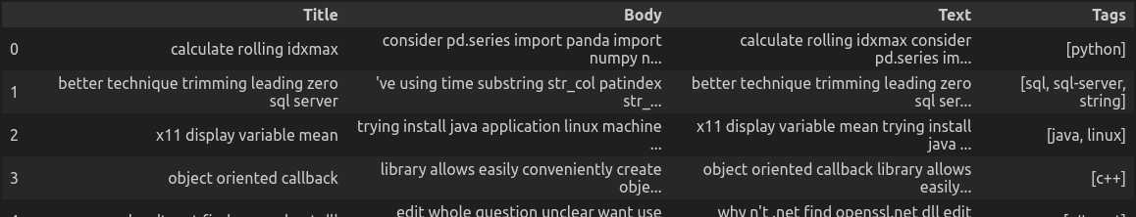
Préparation du dataset
À l’origine 50000 questions contenant plus de 18315 tags différents.
On ne garde que les 50 les plus fréquents qui se répartissent au final sur 43783 questions
Ada n’étant capable que de traiter au maximum 8192 tokens à la fois, on doit aussi retirer les questions les plus longues du dataset
Enfin, dans une question de réductions de frais et d’accélération de processus, nous ne garderons qu’un échantillon de 5000 questions du dataset filtré
16

Slide 17
Tokenisations
Pour TF-IDF
Pour ada
Application des fonctions suivantes :
Tokenisation : décompose le texte en mots ou "tokens", tout en remplaçant certains caractères spéciaux par des espaces pour faciliter la manipulation.
Filtrage Stop words : élimine les mots vides, ou "stop words", qui sont des mots courants de la langue anglaise sans signification sémantique particulière, comme "and", "is", etc. Cette fonction filtre aussi les mots de moins de trois lettres.
Mise en minuscules : convertit tous les mots en minuscules pour éviter par exemple que “Python” et “python” soient traités différemment.
Lemmatisation : Réduit les mots à leur forme de base ou "lemme", ce qui permet de regrouper ensemble différentes formes d'un même mot.
Utilisation de la librairie tiktoken pour la tokenisation des données, une étape essentielle dans la préparation des données pour l'embedding. En utilisant la méthode cl100k_base, tiktoken effectue une tokenisation rapide et efficace, spécifiquement conçue pour les modèles OpenAI. Ce choix a été motivé par sa rapidité, sa compatibilité avec le modèle OpenAI et sa capacité à traiter efficacement de grandes quantités de texte.
17

Slide 18
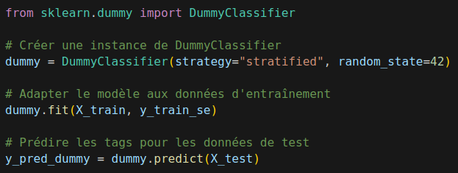
Application de DummyClassifier
Pour établir une base de comparaison, j'ai appliqué un Dummy Classifier, qui est un modèle qui fait des prédictions en utilisant de simples règles. Ici, j'ai utilisé la stratégie "stratified", qui génère des prédictions en respectant la distribution des classes dans les données d'apprentissage. Cette approche offre un aperçu de base de ce qu'un modèle aléatoire pourrait accomplir sur ce dataset.
18

Slide 19
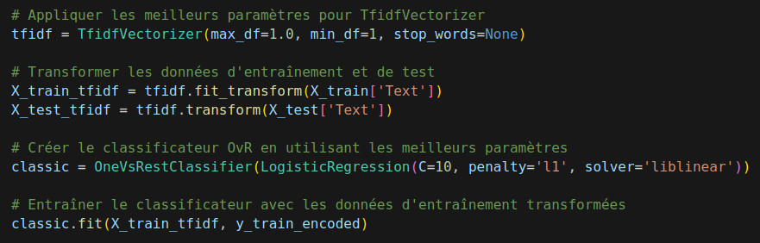
Application de TF-IDF
Pour appliquer le modèle TF-IDF, j'ai utilisé le TfidfVectorizer avec les meilleurs paramètres que j'avais déterminés lors de mon précédent projet. L'objectif était de maximiser la performance de TF-IDF sur ce jeu de données. J'ai ensuite transformé les données d'entraînement et de test en fonction de ces paramètres. J'ai employé le classificateur One-vs-Rest, appliqué à une régression logistique avec des hyperparamètres prédéfinis, toujours issus de mon expérience précédente.
19

Slide 20
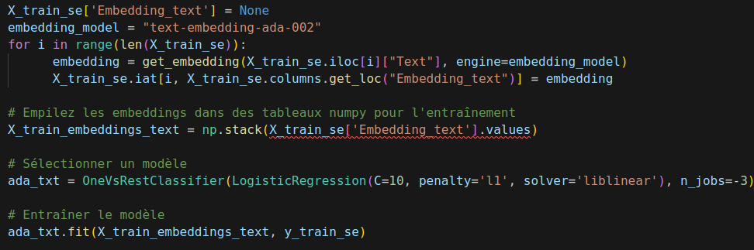
Application de ada
Dans la phase d'entraînement d'Ada, j'ai d'abord généré les embeddings de chaque texte de mes données d'entraînement grâce au modèle 'text-embedding-ada-002'. Ces embeddings ont ensuite été transformés en tableaux numpy. Finalement, j'ai entraîné un classificateur One-vs-Rest avec une régression logistique sur ces données préparées.
20

Slide 21
Partie 4
Visualisation des résultats
21

Slide 22
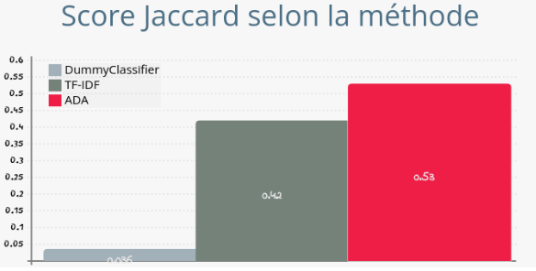
Analyse quantitative
Dans notre analyse quantitative, nous avons comparé les scores Jaccard obtenus par nos différents modèles. Le classificateur Dummy a obtenu un score de 0.036, soulignant sa performance très basique. Le TF-IDF, une méthode éprouvée, a obtenu un respectable 0.42. Enfin, notre nouveau venu Ada a surpassé les autres avec un score de 0.53, indiquant une amélioration significative de la performance.
22

Slide 23
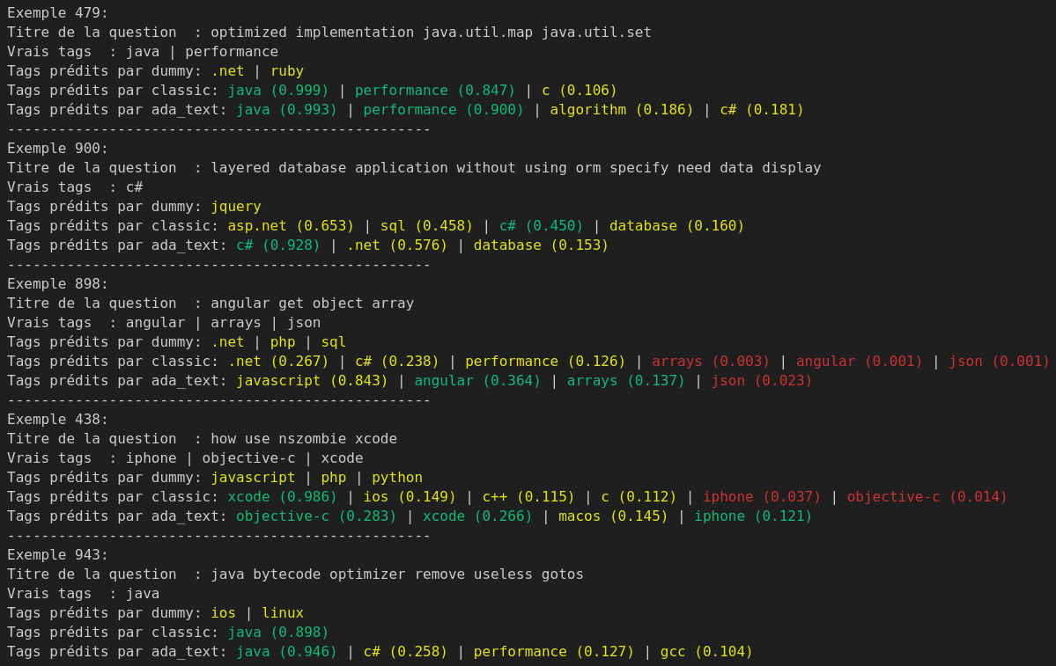
Analyse qualitative
Notre analyse qualitative, basée sur cinq exemples, met en évidence les différences de performance entre les modèles.
Le classificateur Dummy ne parvient pas à prédire correctement les tags, illustrant son niveau de base.
Le modèle Classic, basé sur TF-IDF, donne des résultats plus satisfaisants, identifiant correctement plusieurs tags, parfois avec des faux positifs.
Ada, en revanche, semble plus précis et confiant dans ses prédictions. Il s'adapte bien à la complexité et à la variabilité des questions, même si certaines prédictions sont à affiner.
Ces résultats, bien que sommaires, soulignent l'intérêt et le potentiel de notre approche avec Ada.
23

Slide 24
Partie 5
Discussion et Conclusion
24

Slide 25
Discussion des résultats
Points forts et limites de chaque méthode
ADA : Compréhension profonde du contexte, rapidité, coût bas mais limité par le nombre de tokens.
TF-IDF : Simple, facile à mettre en œuvre, mais manque de compréhension contextuelle.
DummyClassifier : Utile pour fournir une baseline, mais non adapté à une utilisation en temps réel.
Réflexion sur la performance supérieure d'ADA
L'architecture GPT-3.5 d'ADA, basée sur des transformers, lui permet de mieux comprendre et générer du texte de manière cohérente. Ces transformers sont capables de capturer des relations contextuelles complexes et des dépendances à long terme dans le texte, ce qui est essentiel pour la performance en NLP.
Implications pour les futures applications
ADA est prometteur pour améliorer la performance dans des tâches de classification de texte complexes.
Il est nécessaire de considérer les contraintes de ces modèles, comme la limitation du nombre de tokens et le coût.
25

Slide 26
Conclusion et perspectives
Synthèse des résultats
ADA a démontré une grande capacité à prédire avec précision les tags appropriés pour les questions.
ADA pourrait être une option attrayante pour les applications de Traitement Automatique du Langage Naturel (NLP).
Perspectives de recherche
Examiner le comportement d'ADA avec différents ensembles de données et dans différents domaines.
Explorer l'ajustement des hyperparamètres spécifiques à ADA et l'intégration de technologies complémentaires comme "lightspeedEmbeddings".
Évaluer ADA par rapport à d'autres techniques de pointe en NLP pour comprendre sa position relative dans le domaine.
Clôture
ADA a démontré son potentiel en tant qu'outil de classification de texte multilabels.
Il est important de peser soigneusement les avantages et les inconvénients de chaque technologie pour maximiser son efficacité.
26

Slide 27
Fin de la présentation
Merci de l’avoir suivie !
27

